Slide 1
Tarımsal Üretimde Kullanılan Kaynaklar
Kaynak (Girdi) ve Hasıla(çıktı) Anlamı

Slide 2
Tarımsal Üretimde Kullanılan Kaynaklar
Kaynakların sınıflandırılması
-Zamana göre
-Kaynaklar arası ilişkilere göre
-Yapısal Özelliklerine göre
-Kullanma şekline göre

Slide 3
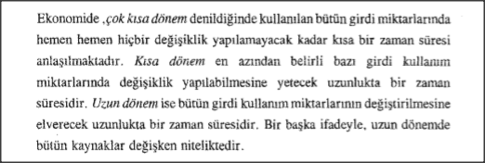
Tarımsal Üretimde Kullanılan Kaynaklar
Kaynak kullanımında zaman

Slide 4
Tarımsal Üretimde Kullanılan Kaynaklar
Üretim Fonksiyonu
Kullanılan girdilerle üretim arasındaki ilişkileri ölçen fonksiyona üretim fonksiyonu denir.
İlişkiler:
-Çizelge
-Geometrik
-Matematiksel (cebirsel) olarak değerlendirilebilir

Slide 5
Tarımsal Üretimde Kullanılan Kaynaklar
Matematiksel ve istatiksel fonksiyonlar
Matematiksel Y=X+X2
İstatiksel Y=1.5X+2X2

Slide 6
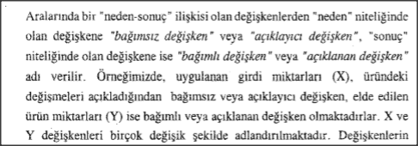
Tarımsal Üretimde Kullanılan Kaynaklar

Slide 7
Tarımsal Üretimde Kullanılan Kaynaklar
Y=f(X)
Tarımsal Üretim Fonksiyonları

Slide 8
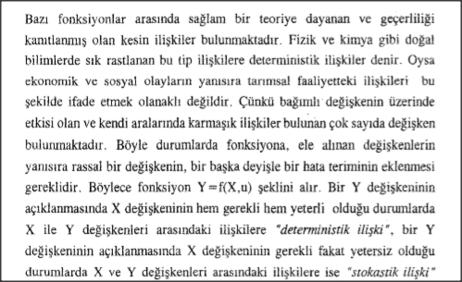
Tarımsal Üretimde Kullanılan Kaynaklar

